Slide 1


Slide 2
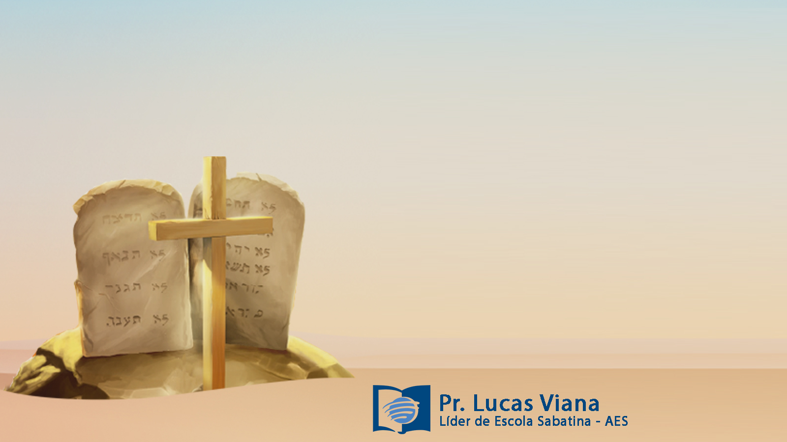
Lição 9
O sinal da aliança
“Os filhos de Israel guardarão o sábado, celebrando-o por aliança perpétua de geração em geração” (Êx 31:16).

Slide 3
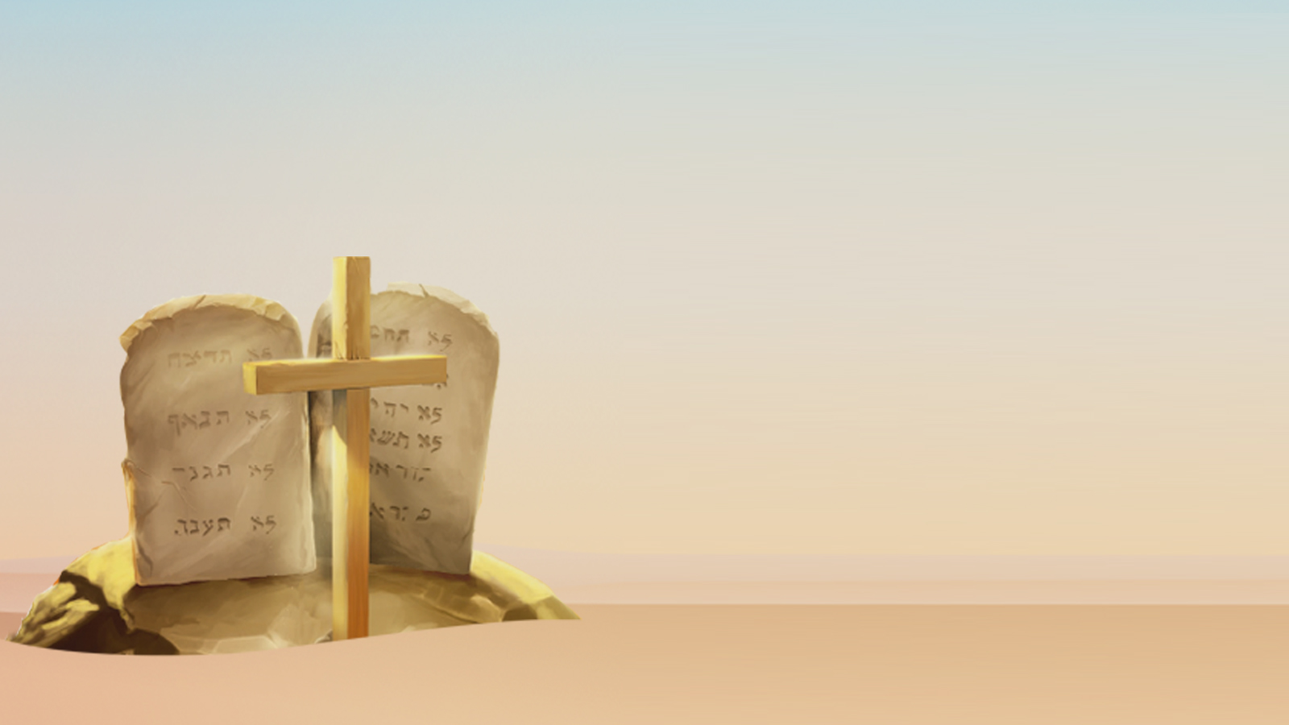
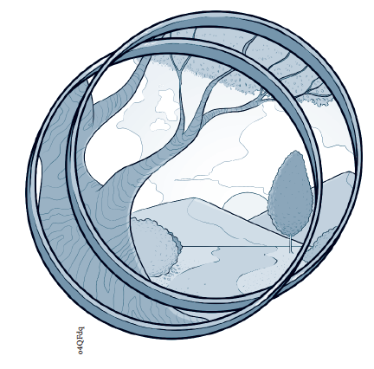
O sábado é como um prego martelado que, com regularidade constante, nos faz voltar cada semana ao fundamento de tudo o que somos ou podemos ser. Estamos sempre tão ocupados, correndo atrás de nossos afazeres, ganhando e gastando dinheiro, correndo para lá e para cá, indo a todos os lugares. Mas então chega o sábado, que nos conduz novamente ao nosso fundamento, o ponto de partida de tudo, pois o que tem significado para nós existe unicamente porque Deus o criou e a nós também.

Slide 4
Com incessante regularidade e sem exceções, o sábado surge silenciosamente no horizonte e em cada fresta e fissura da nossa vida. Ele nos lembra de que tudo pertence ao Criador, Aquele que nos colocou aqui, o Deus que “no princípio” criou os Céus e a Terra, um ato que continua sendo o fundamento de toda a fé cristã e do qual o sábado é o sinal irrefutável e insubstituível.
Nesta semana, examinaremos esse sinal no contexto da aliança do Sinai.

Slide 5

Temas da Semana
Origens
O sábado antes do Sinai
Sinal da aliança
Sinal de santificação
Lembrando do sábado

Slide 6
Origens

Slide 7
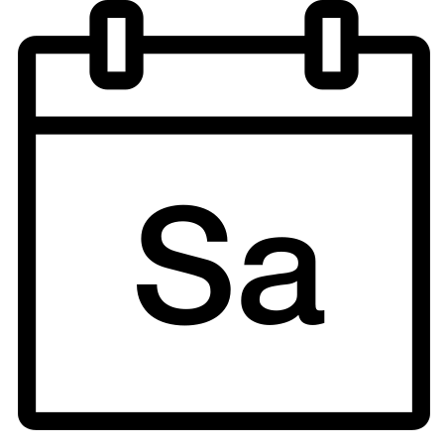
Muitas vezes ouvimos a expressão o “antigo sábado judaico”. No entanto, as Escrituras deixam claro que o sábado existia muito antes do povo judeu. Sua origem está na semana da criação.

Slide 8

PERGUNTA PARA A UNIDADE
Leia Gênesis 2:2, 3 e Êxodo 20:11. Quando claramente o sábado foi estabelecido?

Slide 9
Embora Gênesis 2:2, 3 não identifique o “sétimo dia” como o sábado (essa identificação aparece pela primeira vez em Êxodo 16:26, 29), ele é claramente indicado no verso: “E, havendo Deus terminado no sétimo dia a Sua obra, que tinha feito, descansou nesse dia de toda a obra que tinha feito” (Gn 2:2). A palavra “descansou” (no hebraico, shabat) está relacionada ao substantivo "sábado" (shabbat). “A palavra ‘sábado’ não é empregada [em Gênesis 2:2, 3], mas é certo que o autor pretendia afirmar que Deus abençoou e santificou o sétimo dia como sábado” (G. F. Waterman, The Zondervan Pictorial Encyclopedia of the Bible. Grand Rapids, MI: Zondervan, 1975, v. 5, p. 183). Evidentemente, Gênesis 2:2, 3 ensina a origem e instituição divina do sábado como dia de bênção para toda a humanidade.

Slide 10
PERGUNTA PARA A UNIDADE
Por que o próprio Deus descansou no sétimo dia? Ele precisava disso? A que outro propósito Seu descanso poderia ter servido?

Slide 11
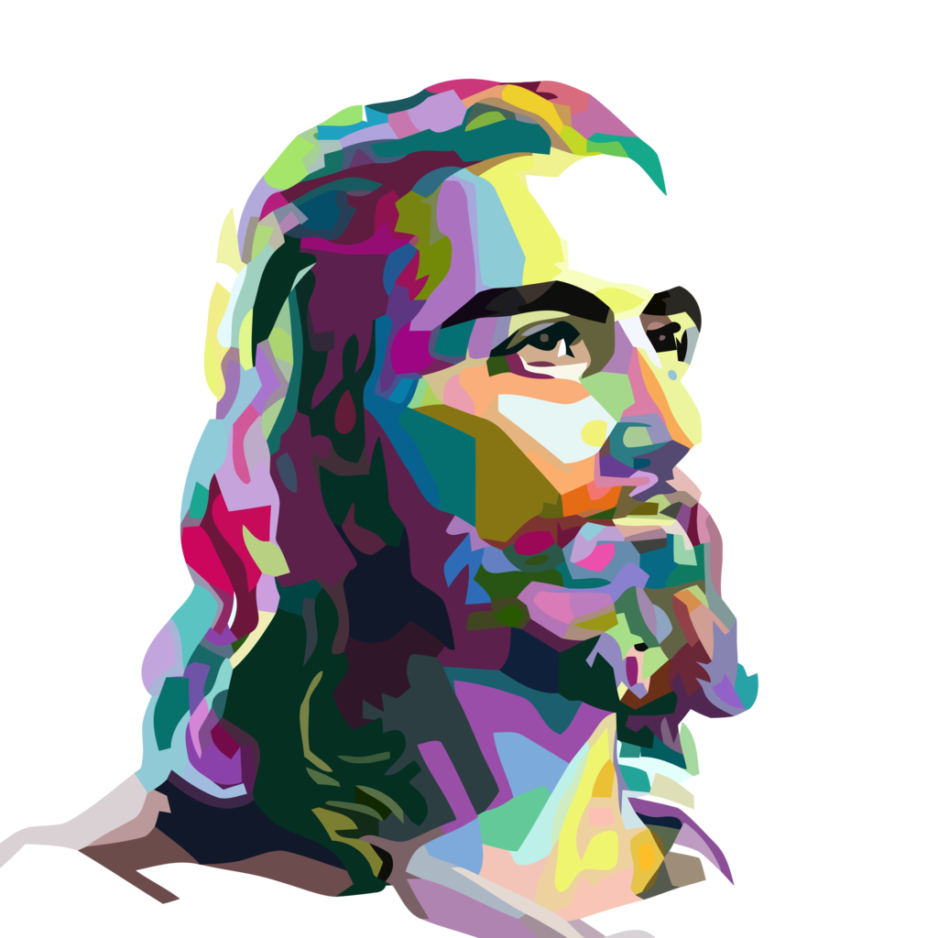
Embora alguns comentaristas tenham sugerido que Deus precisasse de descanso físico após a criação, o propósito de Seu descanso foi dar um exemplo. O ser humano também deve trabalhar seis dias e descansar no sábado, o sétimo dia. O teólogo Karl Barth sugeriu que o descanso de Deus no final da criação fizesse parte da “aliança de graça”, na qual a humanidade foi convidada “a descansar com Ele [...] para participar do descanso [de Deus]” (Church Dogmatics, v. 3, parte 1. Edimburgo, Escócia: T&T Clark Ltd., 1958, p. 98).
Após a criação, o ser humano foi chamado ao descanso na comunhão com o Criador. O sábado é o ponto alto semanal na vida com Cristo.

Slide 12
O sábado antes do Sinai

Slide 13
“Ele respondeu: – Isto é o que disse o Senhor: ‘Amanhã é repouso, o santo sábado dedicado ao Senhor. O que vocês quiserem assar no forno, assem, e o que quiserem cozinhar em água, cozinhem; e tudo o que sobrar separem, guardando para a manhã seguinte’” (Êx 16:23).
Examine Êxodo 16, a história do maná concedido a Israel no deserto, antes do Sinai. Observe o que esse relato revela:
1. Apenas uma porção regular de maná podia ser usada a cada dia, mas no sexto dia uma porção dobrada devia ser colhida.
2. O maná não era dado no sábado.
3. A porção extra necessária para o sábado era guardada sem estragar do sexto para o sétimo dia, enquanto o maná não se conservava nos outros dias.

Slide 14
PERGUNTA PARA A UNIDADE
O que essa história revela sobre a santidade do sábado antes da promulgação da lei no Sinai? Êxodo 16:23-28

Slide 15
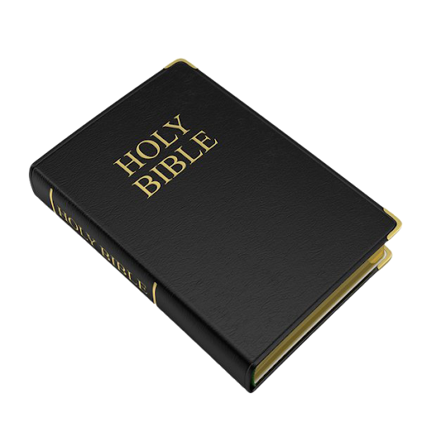
“Na verdade, o fato de que o sábado era considerado o sétimo dia, a declaração de que o Senhor havia dado o sábado aos israelitas, e o registro de que o povo, por ordem de Deus, havia descansado no sétimo dia – tudo apontava inequivocamente para a instituição original do sábado [na criação]” (G. F. Waterman, The Zondervan Pictorial Encyclopedia of the Bible, v. 5, p. 184).

Slide 16
Há muito mais sobre o sábado em Êxodo 16 do que se vê à primeira vista. Esse trecho nos ensina:
1. Qual é o dia de preparação para o sábado.
2. Qual dia da semana é o sábado.
3. De onde veio o sábado.
4. Que tipo de dia deveria ser o sábado.
5. Seria o sábado um dia de jejum?
6. O sábado como prova de lealdade a Deus.

Slide 17
Sinal da aliança

Slide 18

“Os filhos de Israel guardarão o sábado, celebrando-o por aliança perpétua de geração em geração. Entre Mim e os filhos de Israel é sinal para sempre; porque, em seis dias, o Senhor fez os céus e a terra e, no sétimo dia, descansou e tomou alento” (Êx 31:16, 17).

Slide 19
O sábado é designado como um “sinal” em quatro ocasiões nas Escrituras (Êx 31:13, 17; Ez 20:12, 20). Um “sinal” não é um “símbolo”, no sentido de algo que simboliza, representa ou lembra naturalmente outra coisa qualquer, em virtude de ambas compartilharem qualidades semelhantes (por exemplo, o símbolo de um punho geralmente denota “poder” ou “força”). Na Bíblia, o sábado como um “sinal” funciona como uma marca, objeto ou condição exterior cuja intenção é transmitir uma mensagem especial.
Nada no próprio sinal o ligava particularmente à aliança. O sábado era um sinal da aliança entre Deus e o povo “de geração em geração” (Êx 31:13), apenas porque Deus disse que era.

Slide 20
PERGUNTA PARA A UNIDADE
Por que o Senhor usou o sábado como sinal da aliança? Por que o sábado é um símbolo tão apropriado do relacionamento salvífico com Deus? Considerando que um aspecto crucial da aliança é que somos salvos pela graça e que as obras não nos salvam, por que o sábado é um símbolo tão adequado desse relacionamento? Gn 2:3; Hb 4:1-4

Slide 21
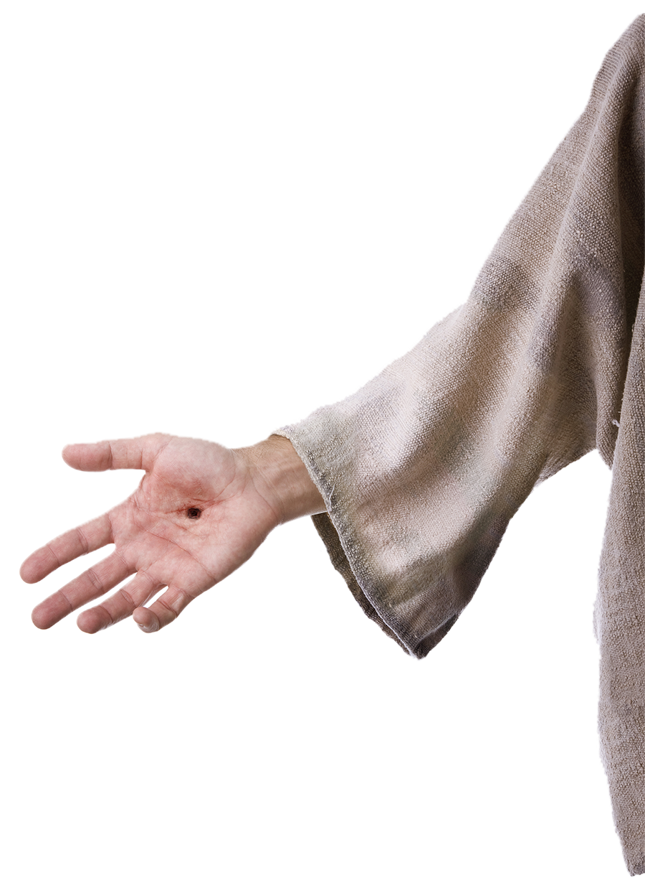
O que impressiona no conceito do sábado como sinal da aliança da graça é que, por séculos, os judeus entenderam esse dia como o sinal da redenção messiânica. Eles viam no sábado uma prévia da salvação no Messias. Visto que entendemos que a redenção vem somente da graça, e que a aliança é da graça, a relação entre o sábado, a redenção e a aliança se torna clara (Dt 5:13-15). Portanto, ao contrário da opinião comum, o sábado é um sinal da graça salvífica de Deus; não é um sinal de salvação pelas obras.

Slide 22
Sinal de santificação

Slide 23
“Certamente vocês guardarão os Meus sábados, pois é sinal entre Mim e vocês de geração em geração, para que vocês saibam que Eu sou o Senhor, que os santifica” (Êx 31:13).
Êxodo 31:12-17 é um texto excepcionalmente rico a respeito do sábado, e vem logo após as orientações do Senhor para a construção do santuário e o estabelecimento de seus rituais (Êx 25:1–31:11).

Slide 24
O conceito do sábado como um “sinal” visível, exterior e eterno entre Deus e Seu povo é expresso dessa maneira pela primeira vez. O texto contém alguns conceitos impressionantes que merecem nosso estudo. Duas novas ideias são reunidas nesse texto:
1. O sábado como sinal de conhecimento;
2. O sábado como sinal de santificação;

Slide 25
Considere o aspecto do sinal relacionado ao conhecimento. A compreensão hebraica de conhecimento inclui aspectos intelectuais, relacionais e emocionais. “Conhecer” não significava simplesmente saber um fato, especialmente quando uma pessoa estivesse envolvida. “Conhecer” também significava ter um relacionamento significativo com a pessoa conhecida. Assim, conhecer o Senhor significava estar no relacionamento certo com Ele – servi-Lo (1Cr 28:9), temê-Lo (Is 11:2), crer Nele (Is 43:10), confiar Nele, buscá-Lo (Sl 9:10) e invocar Seu nome (Jr 10:25).

Slide 26
PERGUNTA PARA A UNIDADE
Consulte cada um dos textos do parágrafo acima. De que maneira eles nos ajudam a entender o que significa “conhecer” o Senhor?

Slide 27

O sábado também é um sinal de santificação. Significa que o Senhor “santifica” Seu povo (compare com Lv 20:8; Dt 7:6).
O processo de santificação é obra do amor redentivo de Deus e revela salvação e redenção. Tanto a justiça (justificação) quanto a santificação são obras Dele: “Eu sou o Senhor, que os santifico” (Lv 20:8). Portanto, o sábado é um sinal que dá conhecimento de Deus como Santificador. “Dado ao mundo como sinal do Criador, o sábado é também o sinal de Deus como nosso Santificador” (Ellen G. White, Testemunhos Para a Igreja, v. 6, p. 350).

Slide 28
Lembrando do sábado

Slide 29
“Lembre-se do dia de sábado, para o santificar” (Êx 20:8).
O sábado foi e é um sinal para que o homem se lembrasse. O uso da palavra “lembrar” pode servir para várias funções. Em primeiro lugar, lembrar-se de algo envolve olhar para trás, pensar no passado. Nesse caso, o sábado nos indica a criação feita por Deus, que culminou com a instituição do sábado como dia semanal de descanso e comunhão especial com o Senhor.

Slide 30
A ordem para que nos lembremos também tem implicações para o presente. Não devemos apenas nos “lembrar” do sábado (Êx 20:8); devemos “observá-lo” e “guardá-lo” (veja Dt 5:12). Portanto, o sábado tem implicações importantes para nós hoje.
Por fim, a lembrança do sábado também nos indica o futuro. A pessoa que se lembra de guardar o sábado tem um futuro promissor, rico e significativo com o Senhor do sábado. Essa pessoa permanece na relação de aliança, pois permanece no Criador. Novamente, quando entendemos que a aliança é um relacionamento entre Deus e a humanidade, o sábado, que fortalece esse relacionamento, ganha destaque específico.

Slide 31
De fato, ao lembrar-se da criação e de seu Criador, o povo de Deus também se lembra dos graciosos atos de salvação de Deus (veja Dt 5:14, em que o sábado é visto, nesse contexto, como sinal de libertação do Egito, um símbolo da salvação suprema encontrada em Deus). A criação e a recriação estão interligadas. A primeira torna possível a última. O sábado é um sinal que comunica que Deus é o Criador do mundo e o Criador da nossa salvação.

Slide 32
“Santificando Seu santo sábado, devemos mostrar que somos Seu povo. Sua Palavra declara que o sábado é um sinal distintivo do povo que observa os mandamentos [...]. Os que observam a lei de Deus serão um com Ele no grande conflito iniciado no Céu entre Satanás e Deus” (Ellen G. White, Mensagens Escolhidas, v. 2, p. 160).

Slide 33
PERGUNTA PARA A UNIDADE
Observe novamente essa declaração de Ellen G. White. Por que o sábado nos distingue como o “povo que observa os mandamentos” mais do que, talvez, qualquer um dos outros mandamentos?

Slide 34
“A santificação do Espírito assinala a diferença entre os que têm o selo de Deus e os que guardam um dia de repouso espúrio. Quando vier a prova, será mostrado claramente o que é a marca da besta. Ela é a observância do domingo [...]. Deus designou o sétimo dia como seu dia de repouso [citado Êx 31:13, 17, 16]. Assim é traçada a distinção entre os leais e os desleais. Aqueles que desejam ter o selo de Deus em sua fronte devem guardar o sábado do quarto mandamento” (Ellen G. White, Comentário Bíblico Adventista do Sétimo Dia, v. 7, p. 1.096).

Slide 35

A guarda do sábado tem ajudado sua vida? Você precisa fazer mudanças?

Slide 36

Conheça o novo
Estudo bíblico

